Slide 1
विभिन्न एम्बुलेंस उपकरणों का संचालन
पाठ-06
)kjk
fu0@QkekZ0
vksedkj ;kno

Slide 2
एएलएस एम्बुलेंस के उपकरण:-
सक्शन मशीन वेंटिलेटर वीडियो लैरींगोस्कोप ईसीजी इलेक्ट्रोड के साथ मल्टीपैरा मॉनिटर अंबू बैग

Slide 3
सक्शन मशीन
सक्शन मशीन ऐसे उपकरण हैं जिनका उपयोग किसी व्यक्ति के वायुमार्ग से रक्त, लार, बलगम और उल्टी जैसे पदार्थों को हटाने के लिए किया जाता है। एक पोर्टेबल सक्शन यूनिट फुफ्फुसीय आकांक्षा को रोक सकती है और सांस लेने की सुविधा प्रदान कर सकती है।

Slide 4
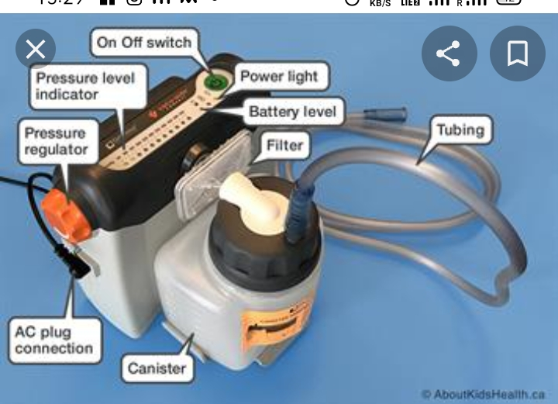
Part of suction machine

Slide 5
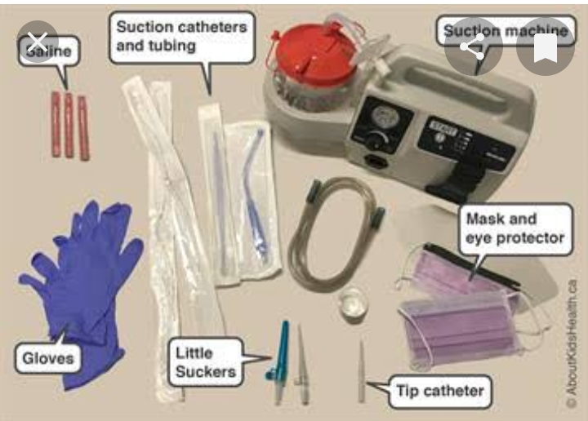
Preparation for suction

Slide 6
सक्शनिंग के दौरान सावधानियां:-
जोखिम मूल्यांकन करें। रोगी को तैयार करें। बहुत देर तक सक्शन न करें। कैथेटर को मजबूर करने से बचें। जटिलताओं की निगरानी करें। सही उपकरण चुनें।

Slide 7
वेंटिलेटर
वेंटिलेटर एक सांस लेने वाली मशीन है जो उन लोगों की मदद करती है जो अपने दम पर सांस नहीं ले सकते। यह फेफड़ों तक ऑक्सीजन युक्त हवा पहुंचाता है और कार्बन डाइऑक्साइड को हटाने में सहायता करता है। वेंटिलेटर को फेस मास्क या वायुमार्ग में डाली गई ट्यूब के माध्यम से रोगी से जोड़ा जा सकता है।

Slide 8
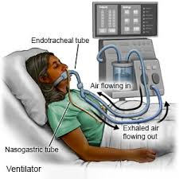

Slide 9
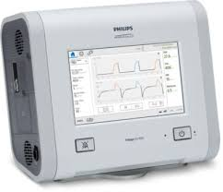

Slide 10
किन मरीजों को वेंटिलेटर की जरूरत है:-
तीव्र श्वसन संकट सिंड्रोम (एआरडीएस)
सिर में चोट या स्ट्रोक।
अस्थमा।
सीओपीडी (क्रोनिक ऑब्सट्रक्टिव पल्मोनरी डिजीज) या अन्य फेफड़ों की बीमारियाँ।
हृदय गति रुकना।
दवा का ओवरडोज़।
नवजात श्वसन संकट सिंड्रोम, जो एक श्वसन समस्या है जो नवजात शिशुओं, विशेष रूप से समय से पहले जन्मे शिशुओं को प्रभावित कर सकती है।
निमोनिया।

Slide 11
वीडियो लैरींगोस्कोप
वीडियो लैरींगोस्कोपी एक अपेक्षाकृत नई तकनीक है जिसे श्वासनली इंटुबैषेण की सफलता दर में सुधार करने के लिए विकसित किया गया है। छोटे पोर्टेबल डिजिटल मॉनिटर से जुड़े घुमावदार ब्लेड की नोक पर लगा एक उच्च-रिज़ॉल्यूशन माइक्रो कैमरा मुखर डोरियों के दृश्य में सुधार करता है और बाद में प्रत्यक्ष लैरींगोस्कोपी की सफलता दर में सुधार करता है।

Slide 12
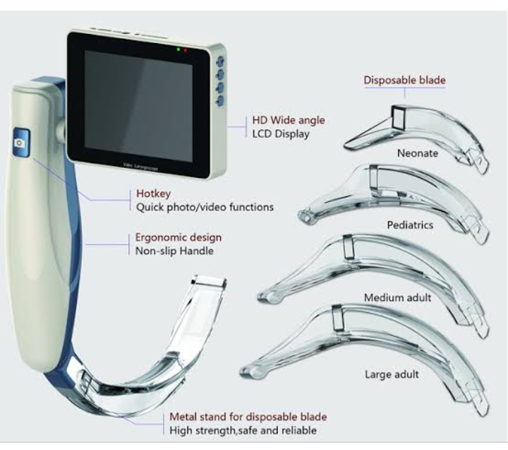
वीडियो लैरींगोस्कोप

Slide 13
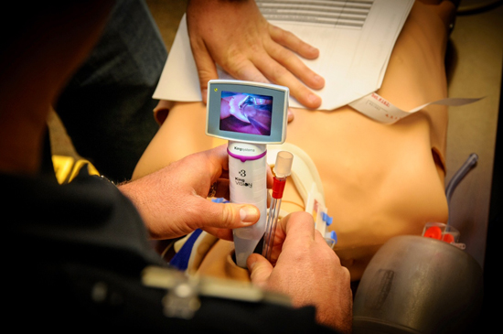
वीडियो लैरींगोस्कोप

Slide 14
आवश्यकताएँ:-
लैरींगोस्कोप: एक उपकरण जिसका उपयोग मुखर डोरियों की कल्पना करने और ट्यूब प्लेसमेंट की सुविधा के लिए किया जाता है.
एंडोट्रैचियल ट्यूब (ईटी ट्यूब):रोगी की विशिष्ट आवश्यकताओं और वायुमार्ग को फिट करने के लिए विभिन्न आकार और प्रकार की ट्यूब.
सक्शन उपकरण: वायुमार्ग के स्राव को साफ करने और एक स्पष्ट मार्ग बनाए रखने के लिए.
बैग-वाल्व-मास्क (बीवीएम): यदि आवश्यक हो तो रोगी को मैन्युअल रूप से हवादार करने के लिए उपयोग किया जाने वाला एक उपकरण.
दवाओं: एनेस्थीसिया या न्यूरोमस्कुलर ब्लॉकिंग एजेंटों की आवश्यकता हो सकती है.
अन्य : स्टेथोस्कोप, सिरिंज, और निगरानी और पुष्टि के लिए अन्य आवश्यक वस्तुएं.

Slide 15
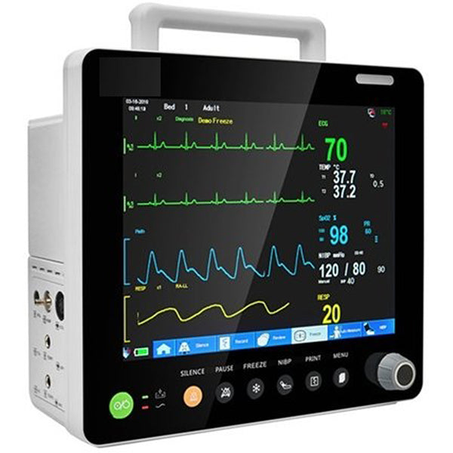
5-पैरामॉनिटर

Slide 16
5 पैरा मॉनिटर एक चिकित्सा उपकरण है जिसे पांच आवश्यक महत्वपूर्ण संकेतों को मापने के लिए डिज़ाइन किया गया है: 1. हृदय गति (एचआर), 2. गैर-इनवेसिव रक्तचाप (एनआईबीपी),
3. इलेक्ट्रोकार्डियोग्राम (ईसीजी), 4. ऑक्सीजन संतृप्ति (SpO2), 5. श्वसन दर (आरईएसपी)।

Slide 17
5-पैरामॉनिटर
एक हल्का, कॉम्पैक्ट और पोर्टेबल उच्च-रिज़ॉल्यूशन रंग टीएफटी डिस्प्ले अतालता विश्लेषण और एसटी खंड विश्लेषण के लिए उपयुक्त रोगी की स्थिति को समझने के लिए आवश्यक कई जानकारी प्रदान करता है।

Slide 18
5-पैरामॉनिटर
रिकॉर्ड करने के लिए एक कार्डियक इवेंट मॉनिटर आपके दिल की विद्युत गतिविधि (ईसीजी)। रिकॉर्ड -हृदय गति और लय। इसका उपयोग तब किया जाता है जब दैनिक से कम होने वाले लक्षणों की दीर्घकालिक निगरानी की आवश्यकता होती है

Slide 19
अंबू बैग
AMBU बैग-सामान्य नाम-बैग वाल्व मास्क (BVM) या मैनुअल रिससिटेटर या "सेल्फ-इन्फ्लेटिंग बैग", उन रोगियों को सकारात्मक दबाव वेंटिलेशन प्रदान करने के लिए उपयोग किया जाता है जो सांस नहीं ले रहे हैं या पर्याप्त रूप से सांस नहीं ले रहे हैं।

Slide 20
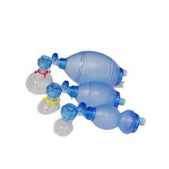
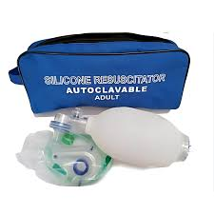

Slide 21
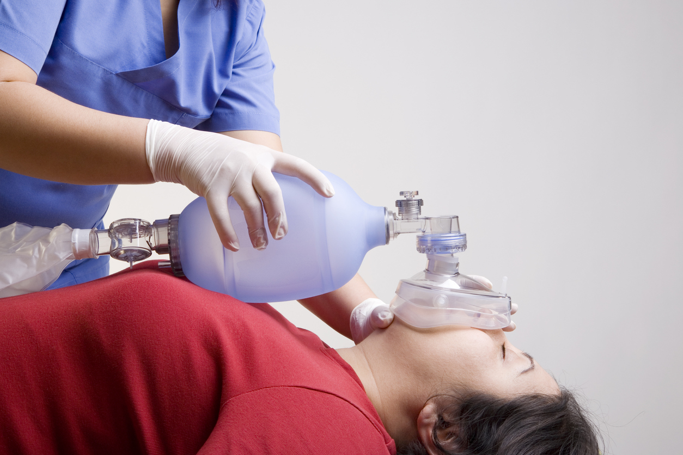

Slide 22
कोई भी प्रश्न?

Slide 23
धन्यवाद

